Slide 1
TOÁN

Slide 2
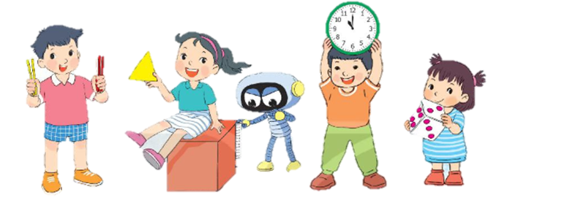
Chủ đề 8
PHÉP CỘNG, PHÉP TRỪ (không nhớ)
TRONG PHẠM VI 100
Bài 30
PHÉP CỘNG SỐ CÓ HAI CHỮ SỐ VỚI SỐ CÓ hai CHỮ SỐ

Slide 3
Trang 50/SGK
LUYỆN TẬP

Slide 4
Đặt tính rồi tính.
1
10 + 47
23 + 54
61 + 35
58 + 41
Notes:
GV nên cho hs làm bảng lớp hoặc bảng con, sau đó đổi chiếu kết quả trên màn hình.Bai nay k phu hop khi hd tren man hinh

Slide 5
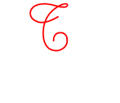
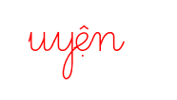
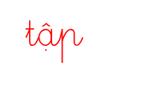
-
-
8
3
2
0
2
2
1
1
-
5
0
1
0
2
3
6
1
5
8
4
7
5
4
3
5
4
1

Slide 6
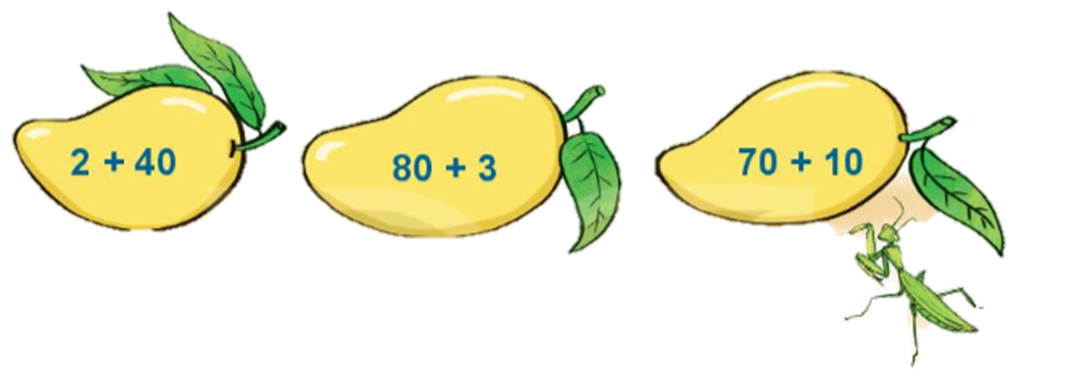
Quả xoài nào ghi phép tính có kết quả lớn nhất? Quả xoài nào ghi phép tính có kết quả bé nhất?
2
42
83
80
Bé nhất
Lớn nhất

Slide 7
Trên cây có 15 con chim. Lát sau có thêm 24 con chim bay đến đậu cùng. Hỏi lúc này trên cây có tất cả bao nhiêu con chim?
3
? | ? | ? | = | ?
15
+
24
39

Slide 8
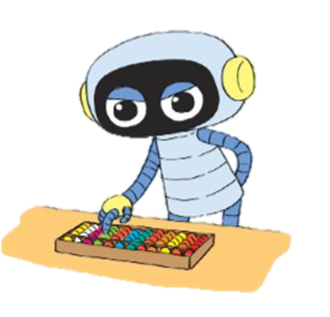
Tính nhẩm (theo mẫu).
4
30 + 20 = ? | 3 chục + 2 chục = 5 chục 30 + 20 = 50
10 + 50 =
20 + 40 =
30 + 30 =
30 + 40 =
40 + 30 =
20 + 50 =
10 + 20 =
10 + 30 =
10 + 40 =
60
70
30
60
70
40
60
70
50

Slide 9
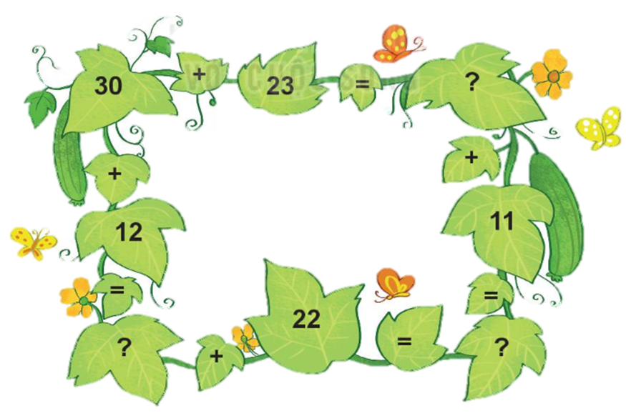
Tìm số bị rơi mất trong mỗi chiếc lá có dấu “?”
5
53
42
64

Slide 10
Dặn dò:
- Xem lại bài đã học
- Hoàn thành vở bài tập
- Chuẩn bị bài 31: Phép
trừ số có hai chữ số cho
số có một chữ số trang 52

